Slide 1


Corso di apprendimento misto
Promuovere l'occupazione inclusiva nel settore GLAM attraverso l'innovazione aperta
Modulo 1: Il settore GLAM digitale
Sessione 4: Trasformazione digitale post-COVID nel settore GLAM
Sviluppato da:
Centro SYNTHESIS per la ricerca e l'educazione
"Finanziato dall'Unione Europea. I punti di vista e le opinioni espresse sono tuttavia esclusivamente quelli dell'autore o degli autori e non riflettono necessariamente quelli dell'Unione Europea o dell'OeAD-GmbH. Né l'Unione Europea né l'autorità che ha concesso il finanziamento possono essere ritenute responsabili". Progetto n.: 2022-1-AT01-KA220-ADU-00008513

Slide 2
Obiettivi della sessione:
Risultati di apprendimento:
Esaminare i cambiamenti nel settore GLAM dopo il COVID
Familiarizzare con i futuri ruoli dinamici nel settore GLAM.
Introdurre la pianificazione strategica della trasformazione digitale nelle istituzioni culturali.
Al termine di questa sessione, i partecipanti dovrebbero essere in grado di:
Delineare i principali cambiamenti nel settore GLAM dopo il COVID.
Richiamare nuovi ruoli lavorativi nel settore GLAM.
Conoscere la pianificazione strategica per affrontare la trasformazione digitale nelle istituzioni culturali.
Notes:
Benvenuti alla sessione sulla Trasformazione digitale post-COVID nel settore GLAM. Gli obiettivi della sessione sono:
Esaminare i cambiamenti nel settore GLAM dopo il COVID
Familiarizzare con i futuri ruoli dinamici nel settore GLAM.
Introdurre la pianificazione strategica della trasformazione digitale nelle istituzioni culturali.
In termini di risultati di apprendimento, al termine di questa sessione si prevede che i partecipanti siano in grado di:
Delineare i principali cambiamenti nel settore GLAM dopo il COVID.
Richiamare nuovi ruoli lavorativi nel settore GLAM.
Conoscere la pianificazione strategica per affrontare la trasformazione digitale nelle istituzioni culturali.

Slide 3
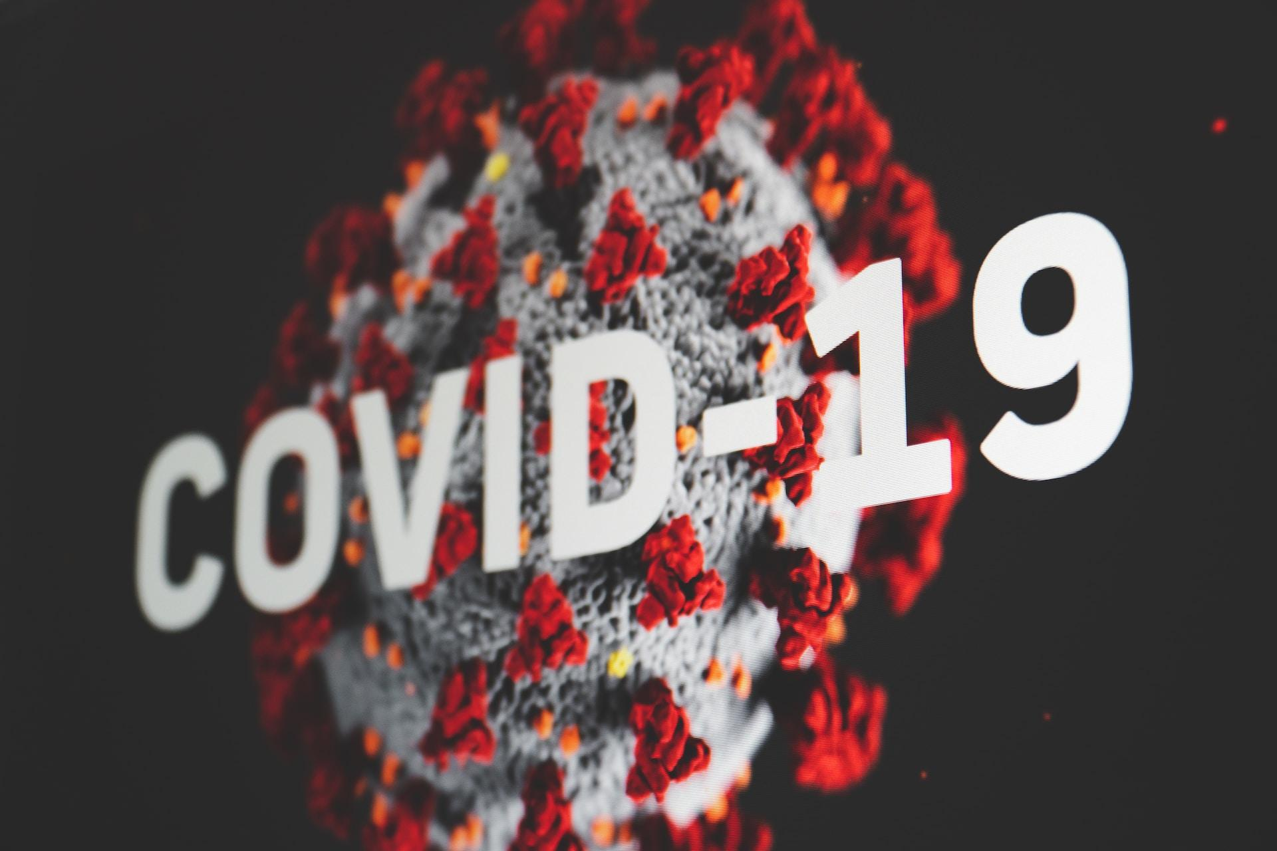

Il salto digitale: i musei si adattano a COVID-19 e oltre
Notes:
La pandemia COVID19 ha avuto un effetto enorme sul futuro delle istituzioni culturali di tutto il mondo.
Dopo il coronavirus, durante e dopo, per le istituzioni GLAM è stato fondamentale rivolgersi al digitale per sopravvivere. Lavorare in digitale è diventato più che mai cruciale durante questa crisi globale. È diventato particolarmente importante supportare le organizzazioni e gli individui che lavorano nel settore GLAM nel loro "pivot online" e nello sviluppo del loro uso del digitale in futuro.
La responsabilizzazione dei professionisti della cultura è un imperativo per affrontare la trasformazione digitale, quindi investire innanzitutto nelle persone e nelle loro competenze è fondamentale per la sopravvivenza, l'evoluzione e la prosperità del settore GLAM.

Slide 4

Come hanno influito la pandemia e il blocco del COVID19 sui settori culturali?
Ha spinto le istituzioni culturali e il settore GLAM in generale ad adottare le nuove tecnologie e la digitalizzazione.
Offre al pubblico la possibilità di visitare/interagire con la cultura e le arti in modo virtuale.
Sfidare il loro piano e programma di sostenibilità
Notes:
La pandemia COVID19
Ha spinto le istituzioni culturali e il settore GLAM in generale ad adottare le nuove tecnologie e la digitalizzazione.
Offre al pubblico la possibilità di visitare/interagire con la cultura e le arti.
Sfidare il loro piano e programma di sostenibilità

Slide 5
Tecnologie digitali e accessibilità
Le tecnologie digitali offrono nuove prospettive per salvaguardare i contenuti culturali e migliorare l'accessibilità del patrimonio culturale per una più ampia gamma di consumatori.
I musei e le istituzioni culturali più attenti alla tecnologia possono offrire ai visitatori esperienze all'avanguardia e fornire accesso remoto alle mostre e alla visione di materiali fuori sede.
Notes:
Le tecnologie digitali offrono nuove prospettive per salvaguardare i contenuti culturali e migliorare l'accessibilità del patrimonio culturale per una più ampia gamma di consumatori. I musei e le istituzioni culturali più attenti alla tecnologia possono offrire ai visitatori esperienze all'avanguardia e fornire accesso remoto alle mostre e alla visione dei materiali fuori sede.

Slide 6
Coinvolgimento degli utenti
Curatela digitale
Trasformazione digitale
Notes:
Per entrare in contatto con un pubblico importante e con le parti interessate nell'era post-COVID, le istituzioni GLAM devono creare una curatela digitale solida e all'avanguardia, una presenza online e un coinvolgimento degli utenti per la trasformazione digitale, sul web e sui social media.

Slide 7

Coinvolgimento degli utenti
Nell'ambito del loro obiettivo pubblico di rispondere alle richieste di maggiore diversità, accesso e coinvolgimento, diverse istituzioni GLAM stanno attualmente studiando il coinvolgimento degli utenti con le loro collezioni digitali.
Notes:
Come parte del loro scopo pubblico di rispondere alle richieste di maggiore diversità, accesso e coinvolgimento, diverse istituzioni GLAM stanno attualmente studiando il coinvolgimento degli utenti con le loro collezioni digitali.

Slide 8
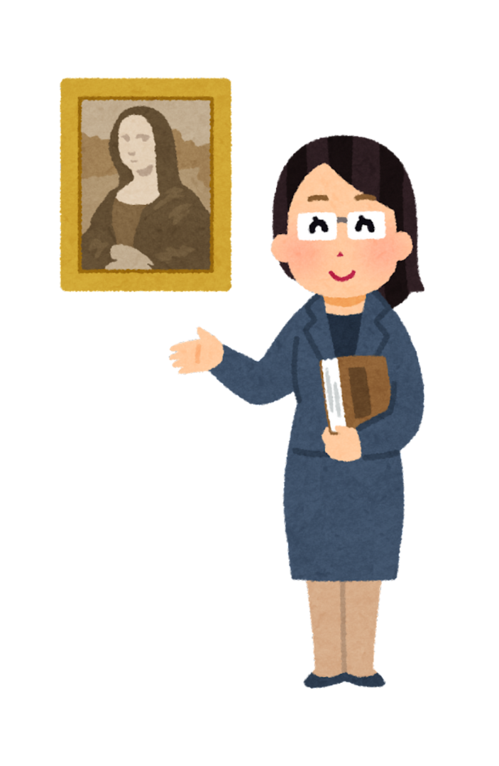
Curatela digitale
La gestione e la conservazione a lungo termine di dati e informazioni digitali è nota come digital curation. I curatori del settore GLAM sono spesso impreparati a creare narrazioni avvincenti per aumentare la visibilità delle loro collezioni digitali.
Notes:
La gestione e la conservazione a lungo termine di dati e informazioni digitali è nota come digital curation. I curatori del settore GLAM sono spesso impreparati a creare narrazioni convincenti per aumentare la visibilità delle loro collezioni digitali.

Slide 9

L'agenda della trasformazione digitale e i GLAM
Europeana, o Biblioteca digitale europea, è una biblioteca digitale paneuropea che dà accesso a due milioni di libri, mappe, registrazioni audio, fotografie, documenti d'archivio, dipinti e film provenienti da biblioteche nazionali e istituzioni culturali dei 27 Stati membri dell'Unione europea.
Notes:
Europeana, o Biblioteca digitale europea, è una biblioteca digitale paneuropea che dà accesso a due milioni di libri, mappe, registrazioni audio, fotografie, documenti d'archivio, dipinti e film provenienti da biblioteche nazionali e istituzioni culturali dei 27 Stati membri dell'Unione europea.

Slide 10
L'agenda della trasformazione digitale e i GLAM
La trasformazione digitale è sia il processo che il risultato dell'utilizzo della tecnologia digitale per trasformare il modo in cui un'organizzazione opera e fornisce valore.
Aiuta un'organizzazione a prosperare, a realizzare la sua missione e a soddisfare le esigenze dei suoi stakeholder.
Consente alle istituzioni culturali di contribuire alla trasformazione di un settore alimentato dal digitale e di un'Europa alimentata dalla cultura.
Notes:
Nel 2020, Europeana ha commissionato una relazione per aiutarla a capire come muoversi al meglio per sostenere e promuovere una "agenda di trasformazione digitale" all'interno della sua rete di istituzioni GLAM.
Il termine prodotto informa le priorità strategiche di Europeana e delle istituzioni culturali in tutta Europa e oltre.
"La trasformazione digitale è sia il processo che il risultato dell'utilizzo della tecnologia digitale per trasformare il modo in cui un'organizzazione opera e fornisce valore. Aiuta un'organizzazione a prosperare, a realizzare la propria missione e a soddisfare le esigenze dei propri stakeholder. Permette alle istituzioni culturali di contribuire alla trasformazione di un settore alimentato dal digitale e di un'Europa alimentata dalla cultura".

Slide 11

Il futuro dei musei è digitale?

Slide 12
Nuovi ruoli e responsabilità nei musei
Manager della strategia digitale Un profilo di ruolo strategico per i musei che mirano a prosperare in un ambiente digitale in linea con la strategia generale del museo.
Curatore di collezioni digitali Questo ruolo-profilo è specializzato nella conservazione e nella gestione di materiali nati in formato digitale. Sviluppa mostre e contenuti online e offline per altri dipartimenti.
Sviluppatore di esperienze digitali interattive Questo profilo è specializzato nella progettazione, nello sviluppo e nell'implementazione di esperienze innovative e interattive che forniscano un'esperienza significativa per tutti i tipi di visitatori.
Online Community Manager Conosciuto anche come Online Cultural Community manager, Online community developer e molte altre varianti.
Notes:
Diamo uno sguardo ad alcuni dei nuovi ruoli e responsabilità nel settore GLAM come risultato del passaggio a un mondo post-Covid.
Responsabile della strategia digitale: Un profilo di ruolo strategico per i musei che mirano a prosperare in un ambiente digitale in linea con la strategia generale del museo.
Curatore di collezioni digitali: questo profilo è specializzato nella conservazione e nella gestione di materiali nati in formato digitale. Sviluppa mostre e contenuti online e offline per altri dipartimenti.
Sviluppatore di esperienze digitali interattive: Questo profilo è specializzato nella progettazione, nello sviluppo e nell'implementazione di esperienze innovative e interattive che forniscano un'esperienza significativa per tutti i tipi di visitatori.
Manager di comunità online: Conosciuto anche come Online Cultural Community manager, Online community developer e molte altre varianti.

Slide 13

Responsabile strategia digitale - Missione
Il Digital Strategy Manager ha una funzione strategica per aiutare i musei a prosperare in un ambiente digitale. È responsabile di un piano di trasformazione digitale in linea con la strategia generale del museo. È responsabile della strategia digitale del museo e della pianificazione finanziaria delle risorse tecnologiche a livello senior, insieme alla direzione generale del museo.
Notes:
Il Digital Strategy Manager ha una funzione strategica per aiutare i musei a prosperare in un ambiente digitale. È responsabile di un piano di trasformazione digitale in linea con la strategia generale del museo. È responsabile della strategia digitale del museo e della pianificazione finanziaria delle risorse tecnologiche a livello senior, insieme alla direzione generale del museo.

Slide 14
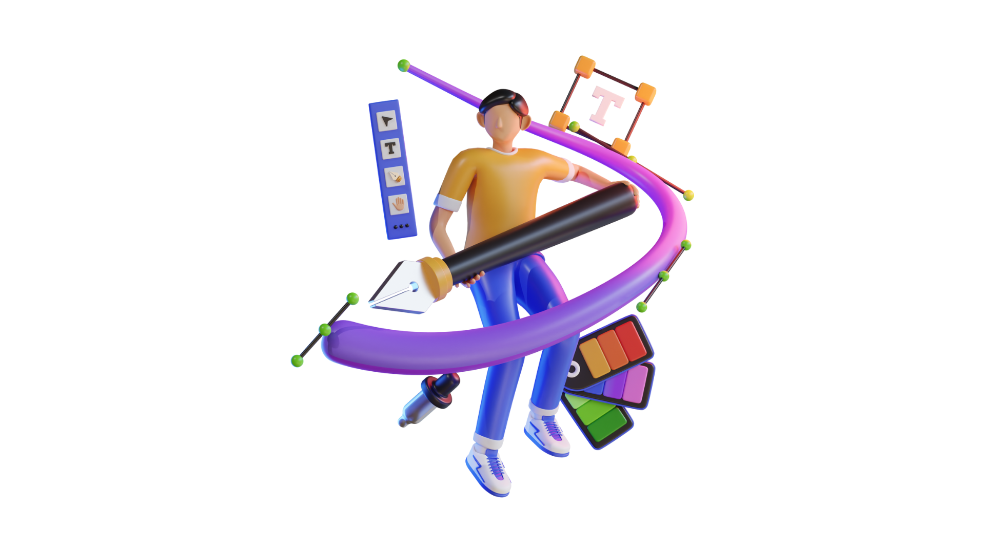
Curatore delle collezioni digitali
Il curatore delle collezioni digitali è responsabile dell'attuazione della strategia digitale relativa alla raccolta, alla conservazione, all'archiviazione, alla conservazione e all'accessibilità delle collezioni digitali (nate digitali o digitalizzate). Nei musei più grandi questo potrebbe essere un ruolo a sé stante, mentre nei musei più piccoli un curatore dovrebbe essere esperto del settore.
Notes:
Il curatore delle collezioni digitali è responsabile dell'attuazione della strategia digitale relativa alla raccolta, alla conservazione, all'archiviazione, alla conservazione e all'accessibilità delle collezioni digitali (nate digitali o digitalizzate). Nei musei più grandi questo potrebbe essere un ruolo a sé stante, mentre nei musei più piccoli un curatore dovrebbe essere esperto del settore.

Slide 15
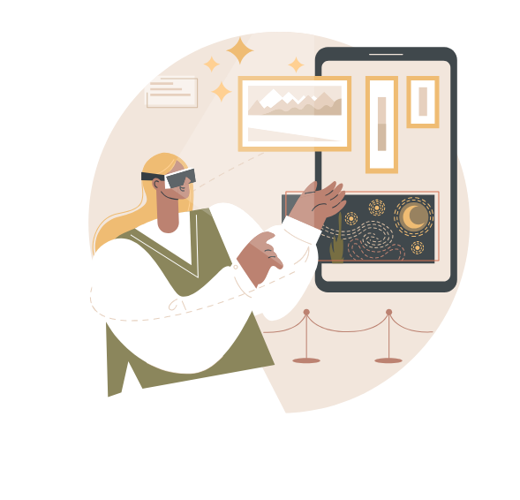
Sviluppatore di esperienze digitali interattive
Il Digital Interactive Experience Developer progetta, sviluppa e implementa esperienze innovative e interattive basate sulle esigenze del pubblico, fornendo esperienze significative per tutti i tipi di pubblico.
Notes:
Il Digital Interactive Experience Developer progetta, sviluppa e implementa esperienze innovative e interattive basate sulle esigenze del pubblico, fornendo esperienze significative per tutti i tipi di pubblico.

Slide 16

Responsabile della comunità online
Il community manager online risponde alle esigenze delle comunità online e offline. Crea e gestisce comunità online accessibili e collaborative per tutti gli stakeholder (pubblico, colleghi dei musei e del settore dei beni culturali, organizzazioni educative, donatori, sponsor, decisori, ecc.)
Notes:
Il community manager online risponde alle esigenze delle comunità online e offline. Crea e gestisce comunità online accessibili e collaborative per tutti gli stakeholder (pubblico, colleghi dei musei e del settore dei beni culturali, organizzazioni educative, donatori, sponsor, decisori, ecc.)

Slide 17
Riflessione personale
Che cos'è la trasformazione digitale?
Quali sono i ruoli emergenti per i professionisti del GLAM dopo il COVID?
Notes:
Riassumiamo alcune aree chiave discusse in questa sessione.
Che cos'è la trasformazione digitale?
Quali sono i ruoli emergenti per i professionisti del GLAM dopo il COVID?

Slide 18
Riferimenti
Cultura 24 (2020). L'agenda per la trasformazione digitale e i GLAM - risultati e risultati di Culture24, pag. 14, 18.
https://pro.europeana.eu/files/Europeana_Professional/Publications/Digital%20transformation%20reports/The%20digital%20transformation%20agenda%20and%20GLAMs%20-%20Culture24,%20findings%20and%20outcomes.pdf
MuSA (2017). Profili professionali emergenti per i professionisti dei musei. http://www.project-musa.eu/wp-content/uploads/2020/06/MuSA-Emerging-Job-Profiles-for-museum-professionals.pdf

Slide 19



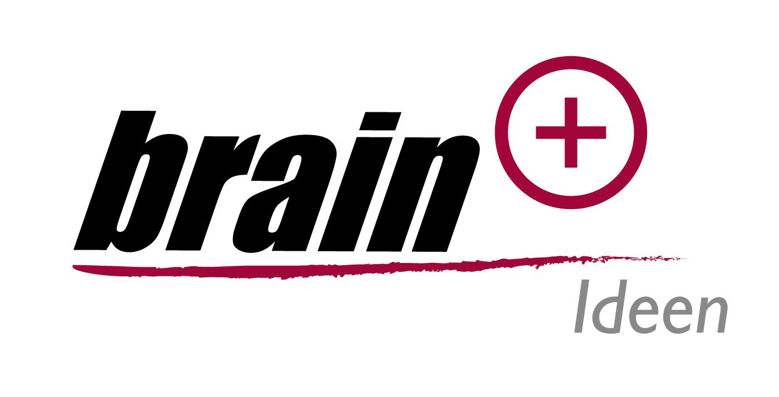


Promuovere l'occupazione inclusiva nel settore GLAM attraverso l'innovazione aperta
Numero di progetto: 2022-1-AT01-KA220-ADU-00008513

